Slide 1
PIŠEM ZA PRAVICE 2025
Romske družine brez vode in elektrike – JV Slovenija

Slide 2

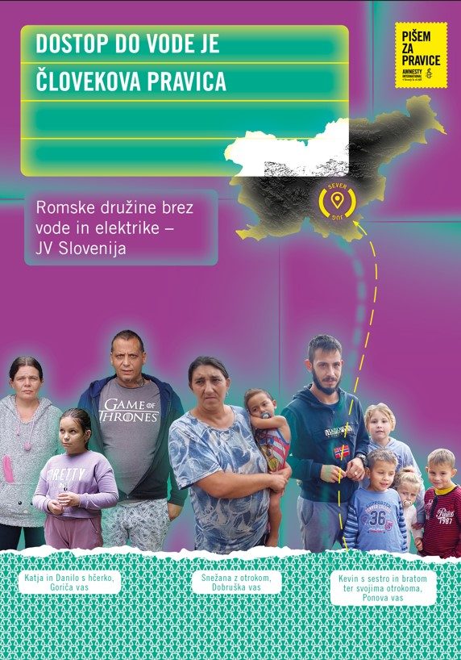
Romske družine brez vode in elektrike – JV Slovenija

Slide 3

Za kaj gre?
»Želimo si samo vode. Ko gredo naši otroci v šolo, ne vedo, kaj je to pipa, kaj je to WC školjka. Nihče se ne zaveda, kako to otroke boli.« Tako je svoje želje za prihodnost strnila Katja iz romskega naselja Goriča vas v Ribnici.
Številne romske družine na jugovzhodu Slovenije še danes prepogosto živijo brez vode, brez sanitarij in nekatere tudi brez elektrike. Njihova borba za dostojno življenje traja že desetletja.
Življenje brez vode in elektrike vpliva na njihovo zdravje, še posebej to velja za otroke. Življenjska doba Romov in Rominj je za kar 22 let nižja od ostalega prebivalstva (NIJZ, 2018), smrtnost romskih otrok od 1. do 4. leta pa je kar sedemkrat višja od ostalih otrok.

Slide 4
Za kaj gre?
Neprimerne bivanjske razmere vplivajo celo na to, ali bo otrok hodil v šolo ali ne. Brez vode in elektrike se je težje umiti in oprati oblačila. Pogosto so zaradi tega zasmehovani. Ko se pozimi hitro stemni, nekaterim otrokom za učenje ostane le sveča ali pa ostanejo v temi in na mrzlem.
Ker so romska naselja ločena od ostalih (segregirana) in ker so tudi predšolski programi za romske otroke ločeni in so v zelo skrajšanem obsegu, se romski otroci kasneje naučijo slovenščine.
Vse to prispeva k temu, da mnogi ne zaključijo osnovne šole.
Dostop do vode je človekova pravica in je v Sloveniji vpisana tudi v ustavo. Vsi imamo pravico do zadostne količine pitne vode. V Sloveniji pa morajo nekateri Romi vodo voziti ali nositi iz bencinskih črpalk, pokopališč in celo onesnaženih potokov ali izvirov. Na ta način imajo na voljo manj vode, kot bi morala biti na voljo celo ob humanitarnih katastrofah. Država je na podlagi mednarodnih standardov človekovih pravic dolžna ukrepati, da bi čim prej vsakomur zagotovila uživanje pravice do vode.
Pozovite slovenske oblasti, naj zagotovijo dostop do vode za vse romske družine na JV Slovenije.

Slide 5
Video
https://www.youtube.com/watch?v=4DcZ4hVljOg&t=4s

Slide 6

PIŠITE PREDSEDNIKU VLADE
Pozovite ga, naj zagotovi dostop do vode romskim družinam na JV Slovenije, ki dostopa do vode še nimajo. Dostop do pitne vode je človekova pravica, ne glede na to, kje živite.
NASLOV:
Kabinet predsednika Vlade Republike Slovenije Gregorčičeva ulica 20–25
1000 Ljubljana
NASLAVLJANJE:
Spoštovani predsednik vlade dr. Robert Golob

Slide 7
POŠLJITE FOTOGRAFIJE IN SLIKE
Predsedniku vlade lahko pošljete tudi fotografije in risbe, kako vi uporabljate vodo in zakaj jo potrebujete. Pripišite sporočilo, da je voda ključnega pomena za naše življenje in mora biti zagotovljena vsem, še posebej otrokom. Vsak otrok potrebuje vodo za življenje in prihodnost.
NASLOV:
Kabinet predsednika Vlade Republike Slovenije Gregorčičeva ulica 20–25 1000 Ljubljana
NASLAVLJANJE:
Spoštovani predsednik vlade dr. Robert Golob

Slide 8


TVOJ GLAS ŠTEJE -
UPORABI GA!
AMNESTY INTERNATIONAL JE ORGANIZACIJA UTEMELJENA NA GLASOVIH LJUDI, KI NAM JE MAR ZA ČLOVEKOVE PRAVICE VSEH, POVSOD
PRIDRUŽI se MREŽI NUJNIH AKCIJ, ki deluje tekom celega leta in kjer lahko pišeš v najbolj nujnih primerih kršitev človekovih pravic: www.amnesty.si/mreza-nujnih-akcij
Skupaj
spreminjamo svet na bolje.
PIŠI NAM NA: mreza@amnesty.si

